Slide 1
„Universalus dizainas: nuo formalaus reglamentavimo prie praktinio įgyvendinimo“

Slide 2
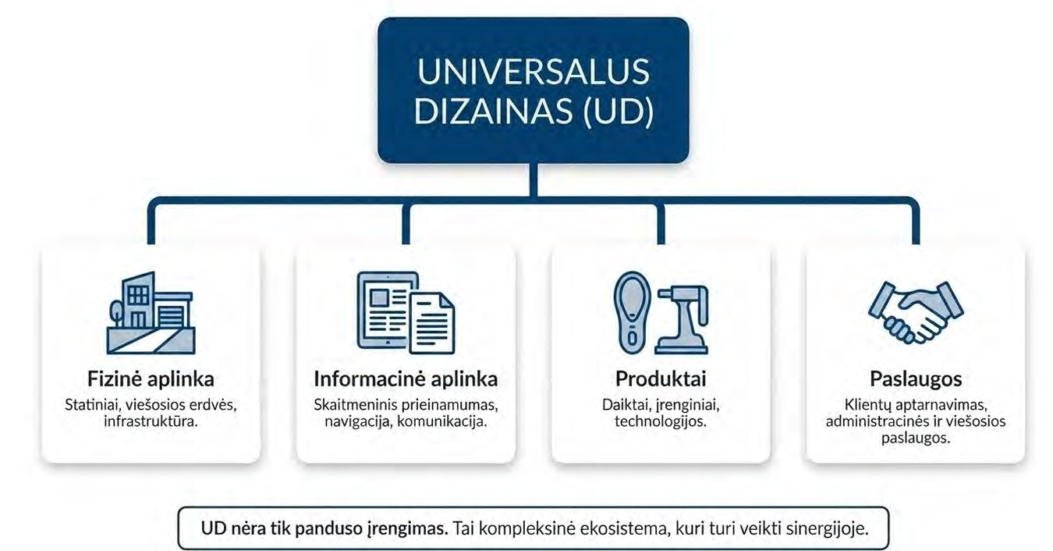

Slide 3
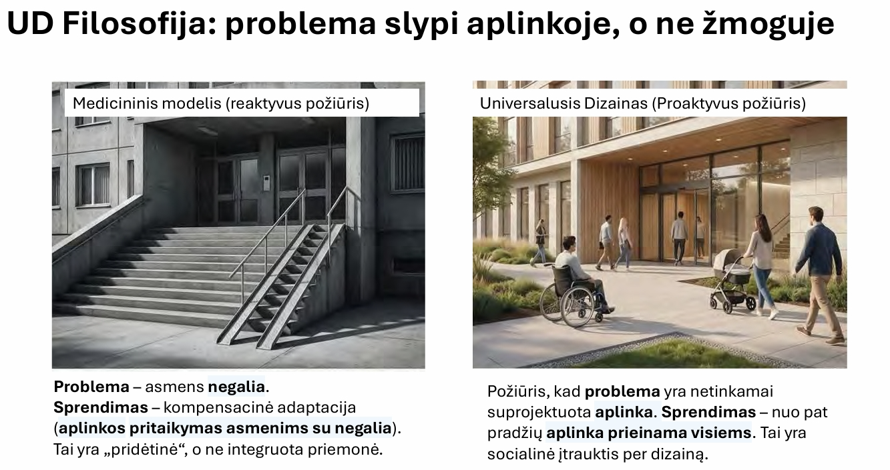

Slide 4
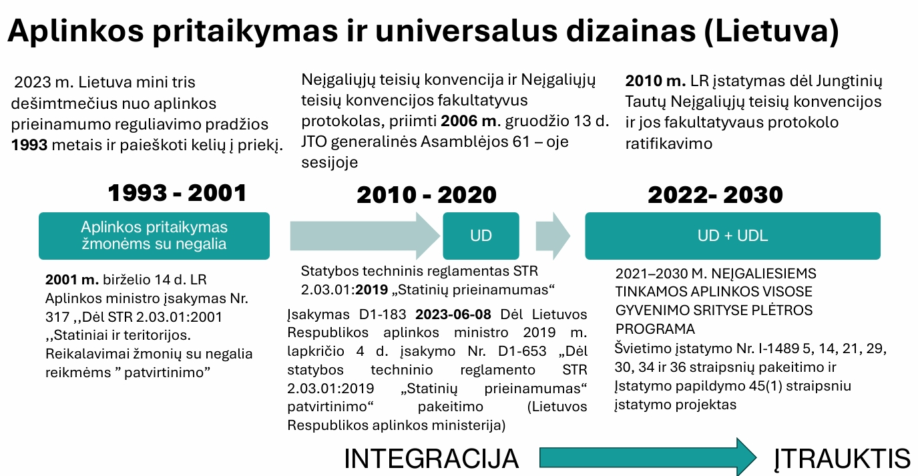

Slide 5
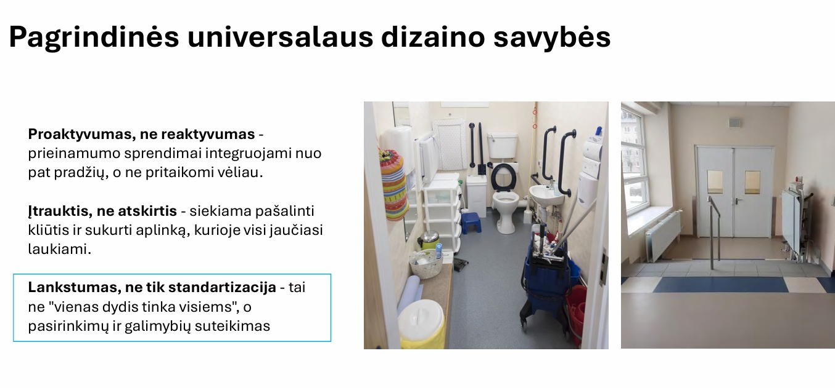

Slide 6
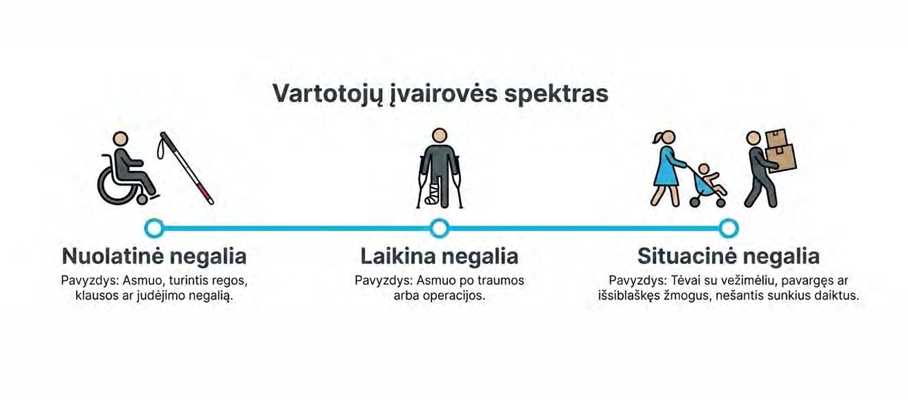

Slide 7
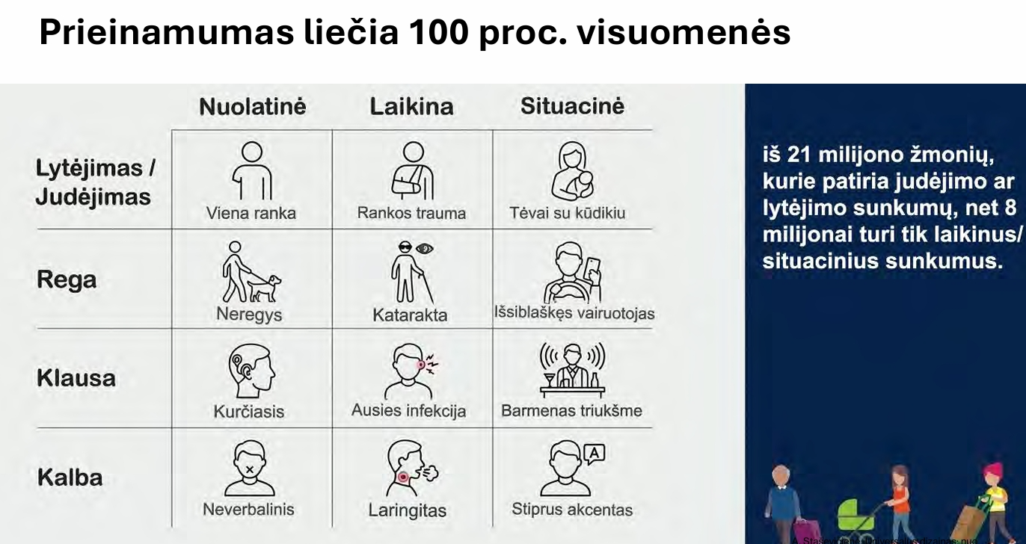

Slide 8
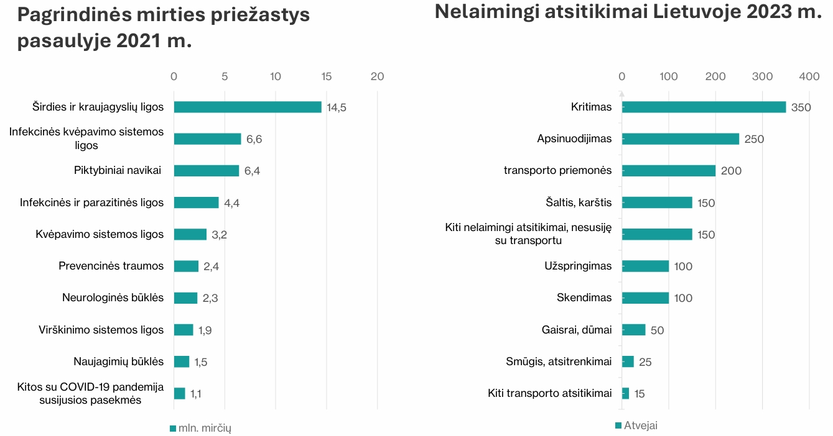

Slide 9
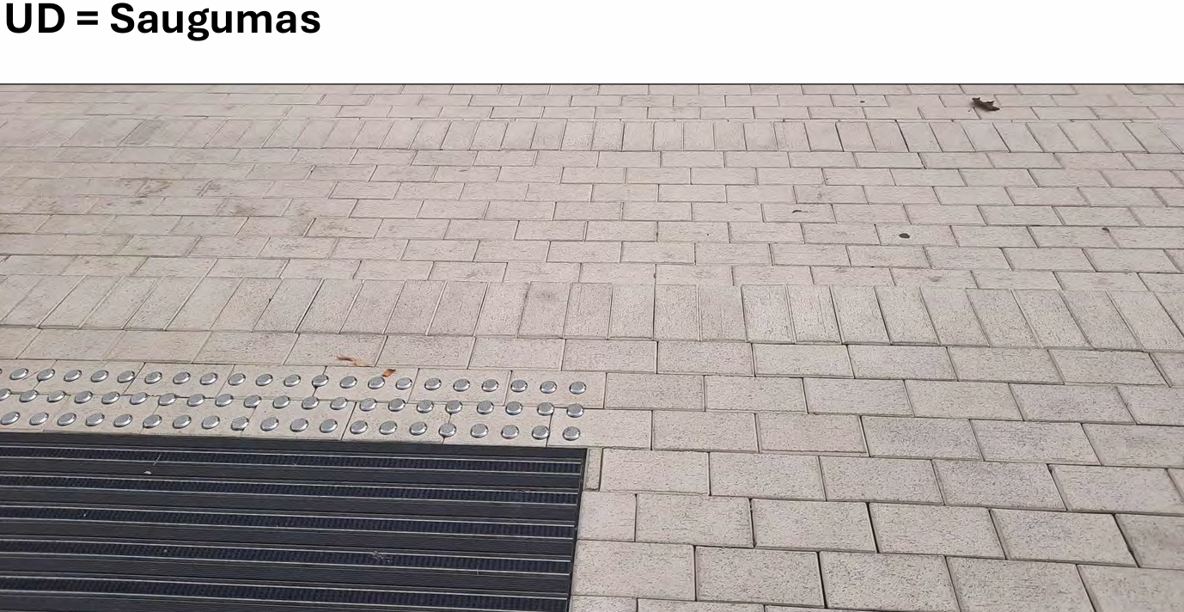
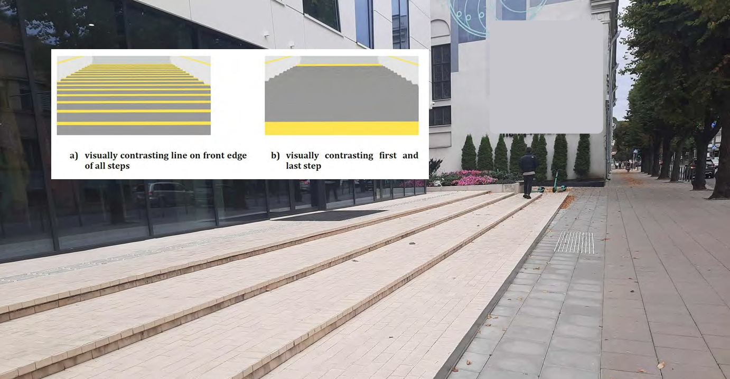

Slide 10
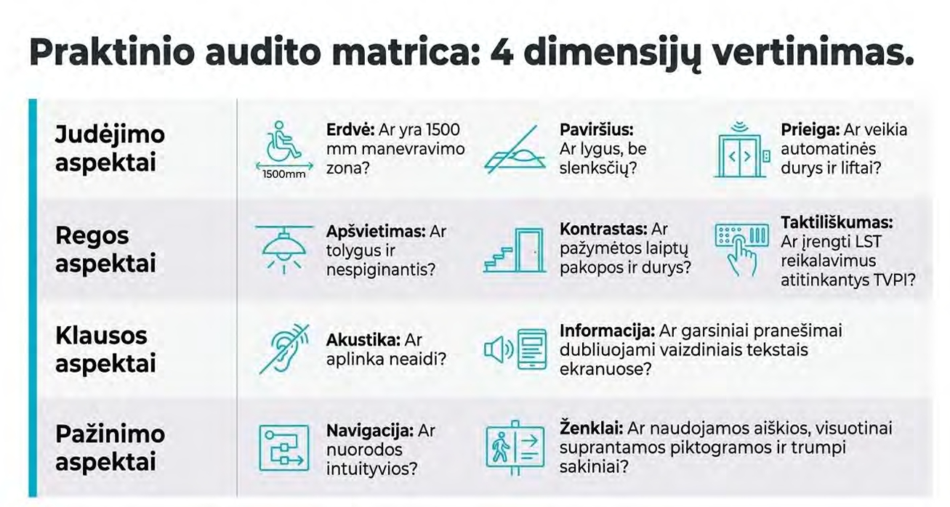

Slide 11
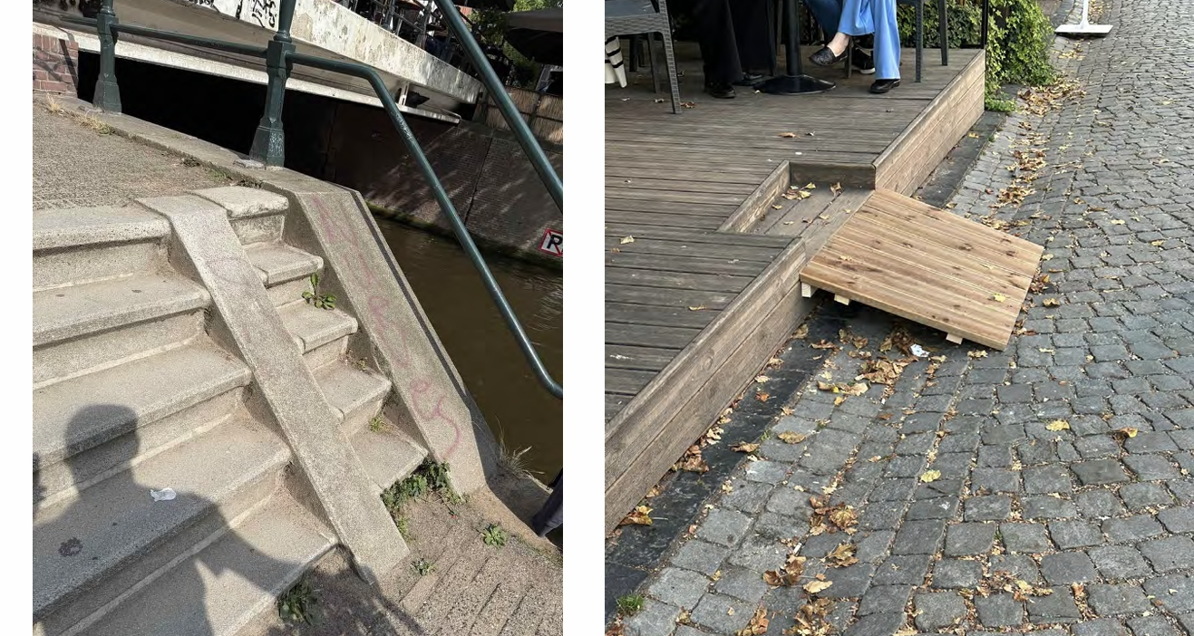

Slide 12
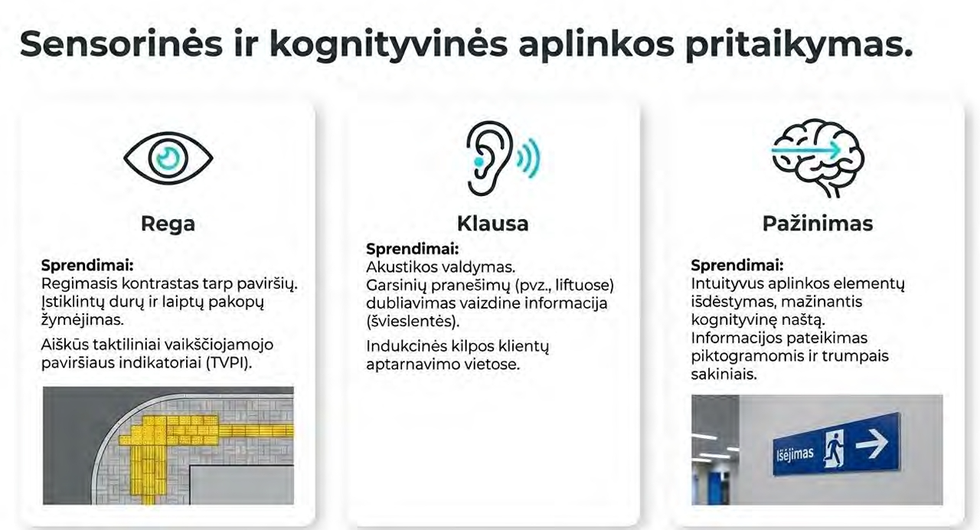

Slide 13
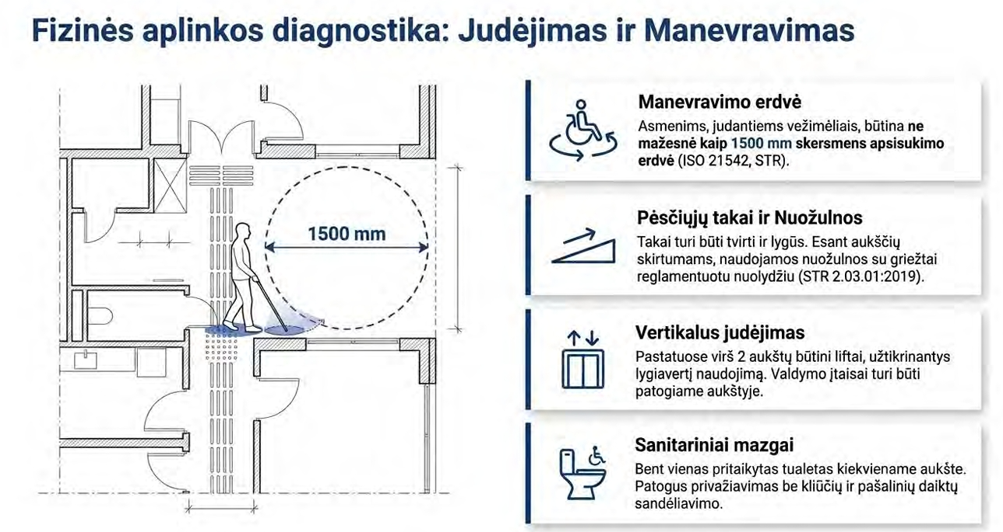

Slide 14
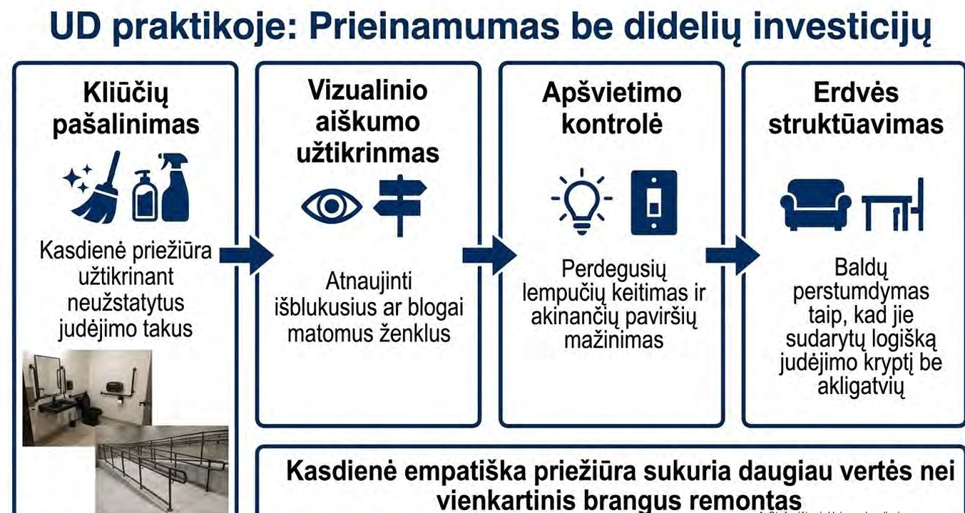

Slide 15
Dėkoju už dėmesį
Informacija parengta remiantis Anos Staševičienės Universalaus dizaino ekspertės,
Išsėtinės sklerozės draugijos Feniksai pirmininkės, MRU Socialinės įtraukties ir lyderystės tyrimų laboratorijos Žmonių su negalia teisių stebėsenos komisijos prie LGKT duomenimis

